Slide 1
স্বাগতম

Slide 2
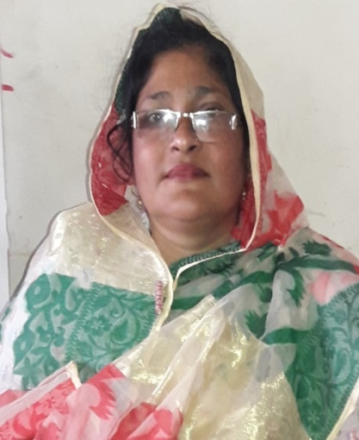
শিক্ষক পরিচিতি
মাহফুজা বেগম
সহকারি শিক্ষক (কৃষি)
মফিজ উদ্দিন খান উচ্চ বিদ্যালয়
চাপুলিয়া,বিওএফ,গাজীপুর সিটি কর্পোরেশন ।

Slide 3
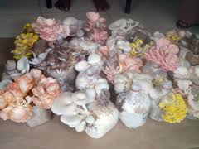
পাঠ পরিচিতি
শ্রেণি – ৮ম
বিষয় – কৃষিশিক্ষা
অধ্যায় – ৫ম ( কৃষিজ উৎপাদন )
পাঠ - ৪ (মাশরুম চাষ পদ্ধতি)

Slide 4
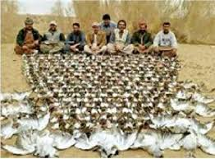
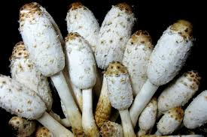
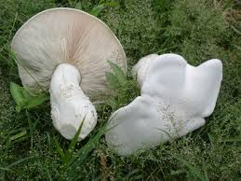
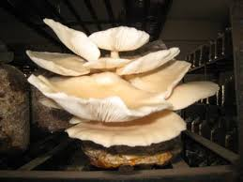
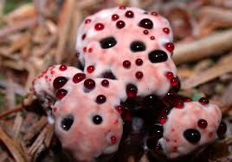
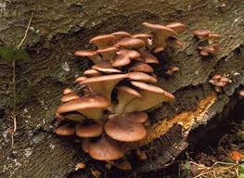
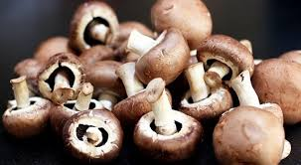
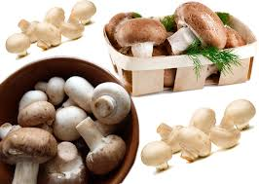
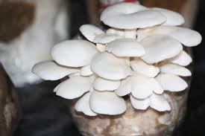
বিভিন্ন প্রকার মাশরুম

Slide 5
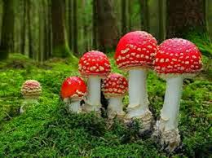
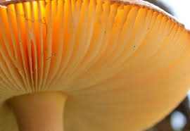
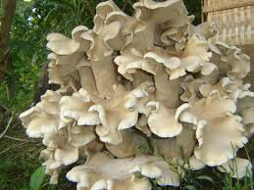
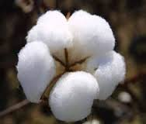
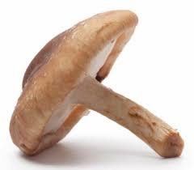
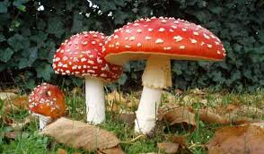
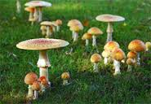
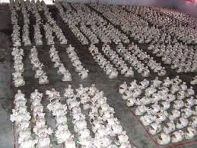
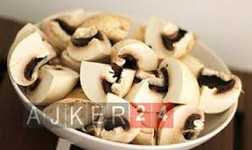
বিভিন্ন প্রকার মাশরুম

Slide 6
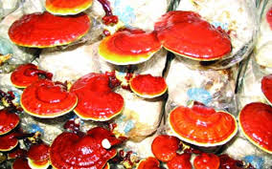
পাঠ শিরোনাম
মাশরুম চাষ পদ্ধতি

Slide 7
শিখন ফল
১।মাশরুম কি বলতে পারবে। ২। স্পন কী তা বলতে পারবে ও ব্যাখ্যা করতে পারবে।
৩।বিভিন্ন প্রকার মাশরুম চাষ সম্পর্কে ব্যাখ্যা করতে পারবে।
৪।মাশরুম সংগ্রহ ও সংরক্ষণ পদ্ধতি বিশ্লেষণ করতে পারবে।

Slide 8
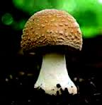
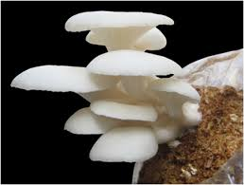
ওয়েস্টার মাশরুম (বারোমাসি)

Slide 9
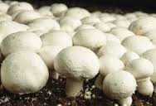
বাটন মাশরুম (শীতকালীন)

Slide 10
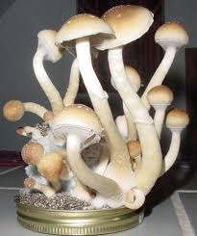
মিল্কি হোয়াইট মাশরুম (গ্রীষ্মকালীন)

Slide 11
মাশরুমের বীজ বা স্পন তৈরি
ক) মাশরুমের বীজ ল্যাবরেটরিতে টিস্যু কালচারের মাধ্যমে উৎপাদন করা হয়।
খ) প্যাকেট জাত বীজকে বাণিজ্যিক স্পন বলে।
গ) চাষীরা আবার খড় দিয়ে স্পন তৈরি করতে পারে না হয় বাজার থেকে মাদার স্পন কিনে তৈরি করতে পারে। বাংলাদেশে গ্রীষ্মকালে চাষ করা যায় মিল্কি,ঋষি ও স্ট্র মাশরুম এবং শীতকালে শীতাকে, বাটন, শিমাজি ও ইনোকি মাশরুম। বাংলাদেশে সবচেয়ে বেশি চাষ করা হয় বারোমাসি ওয়েস্টার মাশরুম।

Slide 12
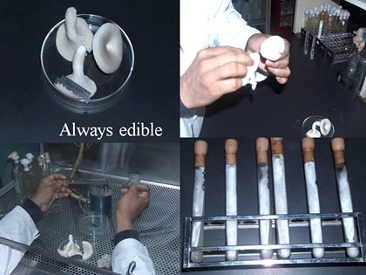
টিস্যু কালচারের মাধ্যমে মাশরুম বীজ তৈরি

Slide 13
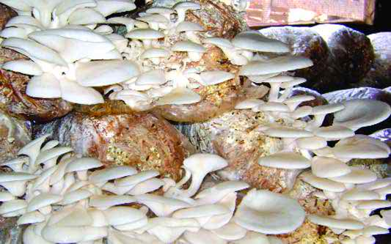
খড় দিয়ে স্পন তৈরি
Notes:
খড় দিয়ে স্পন তৈরি।

Slide 14
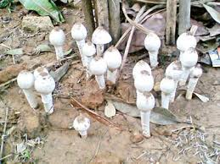
অন্যান্য পচনশীল পদার্থ দিয়ে স্পন তৈরি

Slide 15
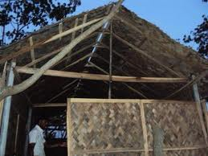
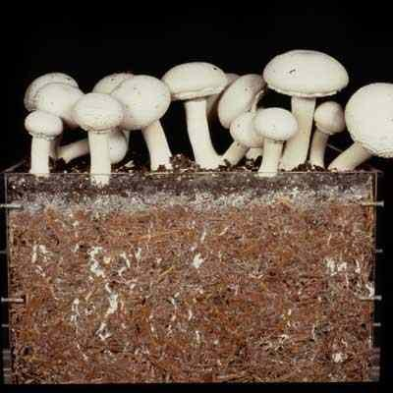
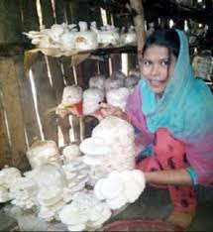
১। চাষঘর

Slide 16
চাষঘরের বৈশিষ্ট্য
ক)ঘরটিতে অক্সিজেন প্রবেশের জন্য জানালা রাখতে হবে।
খ)তাপমাত্রা ২০-৩০ ডিগ্রি সিসি হতে হবে।
গ)আর্দ্রতা ৭০-৮০% রাখতে হবে।
ঘ)বেড়ার নিচে খোলা রাখতে হবে।

Slide 17
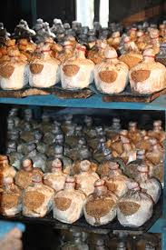
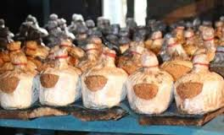
২।স্পন সংগ্রহ

Slide 18
স্পন সংগ্রহ যেভাবে করতে হবে
ক) বিশ্বস্ত প্রতিষ্ঠান থেকে পলি প্যাকেটে স্পন সংগ্রহ করতে হবে।
খ) প্যাকেটটি মাইসিলিয়াম দ্বারা পূর্ণ ও সাদা হতে হবে।
গ) প্যাকেট আলাদাও ঠাণ্ডা স্থানে রাখতে হবে।

Slide 19
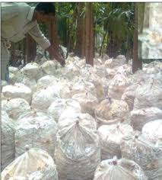
৩।প্যাকেট কর্তন

Slide 20
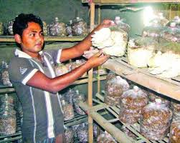
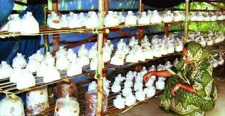
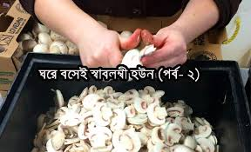
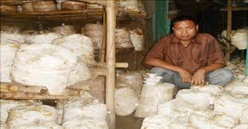

Slide 21
প্যাকেট কর্তন
ক) সঠিকভাবে কেটে পানিতে চুবিয়ে নিতে হবে।
খ) প্যাকেট ২ইঞ্চি লম্বা ও ১ ইঞ্চি ব্যাস করে কাটতে হবে।
গ) উপুর করে ৫-১৫ মিনিট পানিতে চুবিয়ে নিতে হবে।
ঘ) পানি ঝরিয়ে সারি করে সাজিয়ে চাষ করতে হবে।

Slide 22
৪ পরিচর্যা
ক) দুই ইঞ্চি পর পর স্পন সাজাতে হবে।
খ) আর্দ্রতা ৭০-৮০% হতে হবে।
গ) গরমে ৪-৫ বার, শীতে ২-৩ বার পানি স্প্রে করতে হবে।
ঘ) উঁচু স্থানে রাখতে হবে।

Slide 23
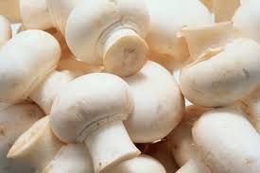
মাশরুম সংগ্রহ ও সংরক্ষণ

Slide 24
সংগ্রহ ও সংরক্ষন ১।গোড়া কেটে বাছাই করে পলি ব্যাগে ভরে মুখ বন্ধ করে বাজারজাত করতে হবে। ২। ঠাণ্ডা জায়গায় ২-৩ দিন রেখে খাওয়া যায়।
৩।ফ্রিজে রাখলে ৭-৮ দিন ভালো থাকে।

Slide 25
১।মাশরুম কী ?
উঃ মাশরুম এমন এক ধরনের ছত্রাক যা সম্পূর্ণ খাওয়ার উপযোগী, পুষ্টিকর, সুস্বাদু ও ঔষধি গুণ সম্পন্ন।
অন্যভাবেবলা যায়, মাশরুম এক ধরনের মৃতজীবী ছত্রাকের ফলন্ত অঙ্গ যা ভক্ষনযোগ্য।
২। ব্যাঙের ছাতা কোন ধরনের ছত্রাক ?
উঃব্যাঙের ছাতা প্রাকৃতিকভাবে যত্রতত্র গজিয়ে উঠা বিষাক্ত ছত্রাকের ফলন্ত অঙ্গ।

Slide 26
৩। মাশরুমের প্রয়োজনীয়তা ব্যাখ্যা কর।
উঃ মাশরুমের প্রয়োজনীয়তা-
মাশরুম টিস্যু কালচার পদ্ধতিতে উৎপন্ন বীজ দ্বারা পরিচ্ছন্ন পরিবেশে চাষ করা সবজি। মাশরুম সুস্বাদু খাবার এবং অন্য খাবারের সাথে ব্যবহার করলে তার স্বাদ আরও বাড়িয়ে দেয়। দেশীয় পদ্ধতিতে সবজি, ফ্রাই, স্যুপ, পোলাও, বিরিয়ানি, নুডুলস চিংড়ি, ও ছোট মাছের সাথে ব্যবহার করা যায়। মাশরুম তাজা, শুকনা বা গুড়া হিসাবে খাওয়া যায়।

Slide 27
৪।প্রতি ১০০ গ্রাম মাশরুমে পুষ্টি উপাদানের পরিমান ছকে দেখাও।
উঃ ১০০ গ্রাম মাশরুমে পুষ্টি উপাদান ও তার পরিমান নিচে দেখানো হল-
উপাদান | পরিমান
আমিষ | ২৫-৩৫ গ্রাম
ভিটামিন ও মিনারেল | ১০-১৫ গ্রাম
শর্করা | ৪০-৫০ গ্রাম
চর্বি | ৪-৫ গ্রাম

Slide 28
মূল্যায়ন (একক)
১। একটি বারোমাসি মাশরুমের নাম বল।
২। মিল্কি মাশরুম কোন ঋতুতে চাষ করা হয়।
৩। শীতকালে চাষ করা হয়-
ক)বাটন খ)মিল্কি গ)স্ট্র ঘ)ঋষি

Slide 29
দলীয় কাজ
মাশরুম চাষে করণীয় বিষয়সমুহ
ছকে সাজাও।

Slide 30
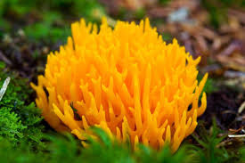
ধন্যবাদ

